Slide 1
Kryzys
Psychologiczne rozumienie, etapy i zagrożenia

Slide 2
Pandemia Wirusa SARS-CoV-2 jako kryzys
Zjawisko pandemii wirusa jest czymś nagłym, zaskakującym, budzącym silne emocje, a zwłaszcza lęk, dezorganizującym nasze codzienne życie, uruchamiającym nasze mechanizmy obronne (wskaźniki kryzysu).

Slide 3
Kryzys
Kryzys to załamanie linii życiowej na skutek zdarzenia, które jest dla nas przeszkodą w realizacji celów życiowych i w konsekwencji budzi silne emocje. Jest to reakcja na „przeszkodę, która w tym czasie jest nie do pokonania za pomocą zwyczajowych metod rozwiązywania problemów”.

Slide 4
Kryzys
Jest to stan dezorganizacji, w którym człowiek doświadcza poczucia lęku, szoku i trudności związanych z przeżywaniem określonej sytuacji. Kryzysy są ograniczone w czasie, ale gdy nie zostały przepracowane, mogą prowadzić do poważnych zaburzeń zachowania albo odnowić występujące już wcześniej.

Slide 5
I etap Kryzysu
Doświadczanie napięcia jako konsekwencji narastających w nas emocji (lęku, niepewności, złości i gniewu itp.). Prowadzi to do uruchomienia naszych zwykłych reakcji adaptacyjnych (poszukiwanie informacji, racjonalizacja, poszukiwanie wsparcia u bliskich, uciekanie w czynności zastępcze itp.). Mogą tu też pojawić się reakcje zupełnie przeciwne – ucieczka od rzeczywistości w oglądanie seriali, granie w gry komputerowe, po to żeby nie myśleć o zewnętrznej sytuacji. Dorośli podejmują działania zaradcze, co pozwala na odzyskanie poczucia kontroli nad sytuacją (stąd w pierwszym etapie pandemii w Polsce pojawiło się zjawisko panicznego wykupywania produktów).

Slide 6
I etap Kryzysu
REAKCJE ADAPTACYJNE

Slide 7
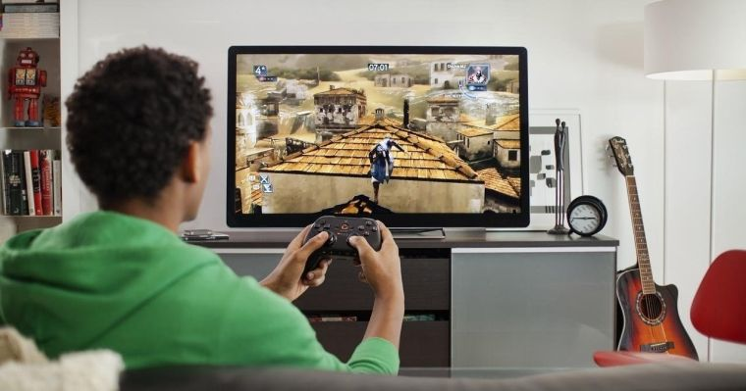
I etap Kryzysu
UCIECZKA OD RZECZYWISTOŚCI LUB PRÓBY ODZYSKANIA KONTROLI

Slide 8
Ii etap
Tkwienie w sytuacji, która się nie zmienia, a bodźce ciągle do nas napływają, sprawia, że napięcie w nas narasta. Dochodzi do tego świadomość, że nasze metody radzenia sobie z sytuacją nie są skuteczne. Reﬂeksja ta powoduje, że pojawia się w nas poczucie bezradności i frustracji. Po pierwszych próbach zaadaptowania uświadamiamy sobie, że sytuacja szybko nie minie, a nasze pomysły na poradzenie sobie z nią nie do końca się sprawdzają. Powierzchnia naszego mieszkania zaczyna się zmniejszać, przez co brakuje nam przestrzeni zapewniającej prywatność. Coraz częściej dochodzi do drobnych napięć pomiędzy członkami rodziny, a także konﬂiktów z innymi ludźmi.

Slide 9
Ii etap
FRUSTRACJA, BEZRADNOŚĆ, KONFLIKTY

Slide 10
Iii etap
Narastający w nas dyskomfort, który sprawia, że sięgamy po nadzwyczajne środki: weryfikujemy cele życiowe, szukamy oparcia w autorytetach lub instytucjach, staramy się zrobić coś pożytecznego dla innych, szukamy pomocy u specjalistów. Powyższe działania dają nam poczucie stabilizacji i odzyskiwania kontroli nad życiem, objawy ulegają z łagodzeniu. W codziennym życiu przekłada się to na nadrabianie zaległości. W centrum naszych działań stają sprawy ważne, które kiedyś wypchnęły sprawy pilne. Rozpoczynamy sprzątanie, wracamy do nauki języka, uczymy się przygotowywać nowe potrawy. Odkrywamy, że wiele rzeczy możemy robić wspólnie i bawić się tym, np. cała rodzina lepi pierogi czy kręci jakiś ﬁlmik.

Slide 11
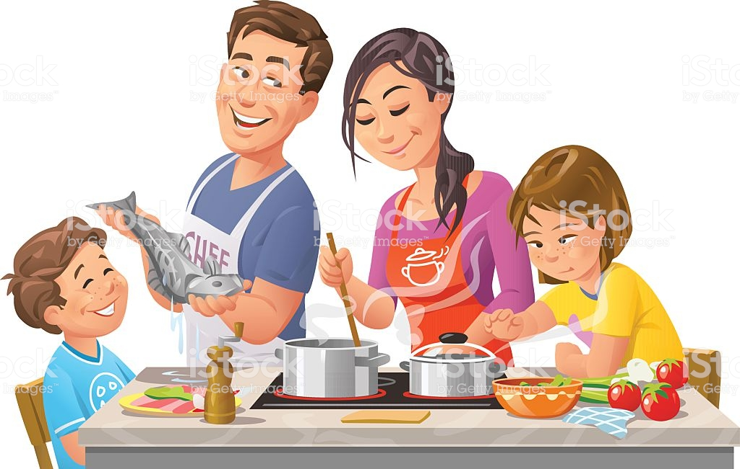
Iii etap
WERYFIKACJA CELÓW ŻYCIOWYCH

Slide 12
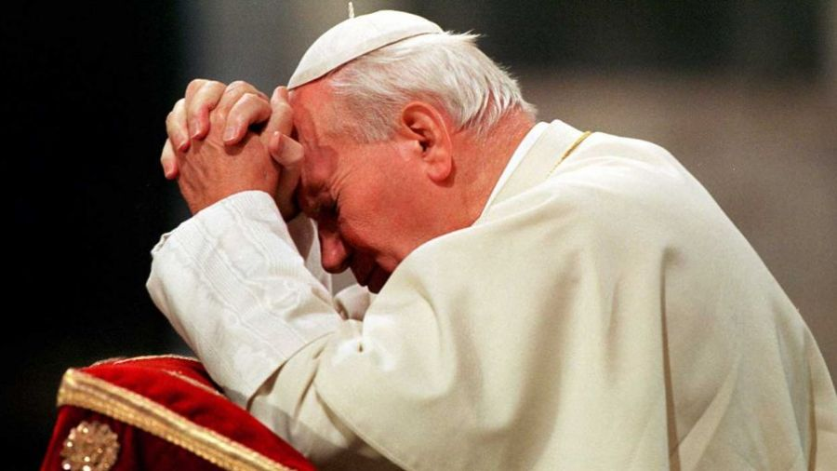
Iii etap
AUTORYTETY, POMOC SPECJALISTÓW

Slide 13
Iv etap !!!
Jeśli w trzecim etapie kryzys nie ulegnie złagodzeniu, to przechodzi on w ostrą fazę, która przyjmuje postać poważnych dysfunkcji w zachowaniu i/lub utratę kontroli emocjonalnej. Jeśli nie opanujemy narastających emocji, nie znajdziemy nowych sposobów realizacji celów lub nie wyznaczymy sobie nowych atrakcyjnych celów życiowych, to zasoby nasze wygasają i popadamy w marazm oraz bezradność. Może to zaowocować depresyjnymi myślami, niestabilnością emocjonalną lub nadużywaniem substancji psychoaktywnych.

Slide 14
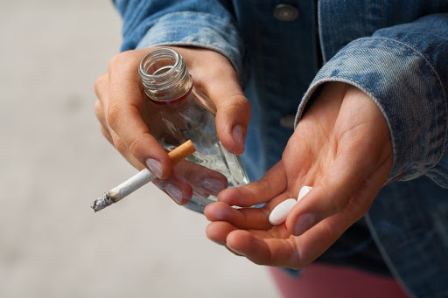
Iv etap !!!
DYSFUNKCJA ZACHOWANIA, BRAK KONTROLI EMOCJONALNEJ

Slide 15
WSPIERAJMY SIĘ
Pomimo że każdy z nas przechodzi kryzysy w odmienny sposób, to jednak powyższe etapy ujawniają się w życiu każdego z nas, zarówno nauczyciela, dyrektora szkoły, jak i rodzica, ale co najważniejsze – w dużym zakresie także w życiu uczniów. Pragnąc ich wspierać, warto zrozumieć, z czym mierzymy się w kryzysie, jakiego obecnie wszyscy doświadczamy.

Slide 16
Prezentacja przygotowana na podstawie e-booka „edukacja w czasach pandemii wirusa covid-19. z dystansem o tym, co robimy jako nauczyciele” „psychologia dzieci i młodzieży w dobie epidemii” = Wiesław poleszak i Jacek pyżalski przygotowała Patrycja Sikorska

